Slide 1
死因調査に関する 大阪府健康医療部の認識及び課題について
平成29年1月26日
大阪府健康医療部

Slide 2
１．死因統計調査について
・死因統計は施策対象を左右する健康医療行政の基礎であり,極めて重要。
・死因統計に必要な死因とは, 司法上の死因ではなく, 医療・健康医療行政上必要な原死因。
・死因は可能な限り特定されるべきであるが, 死亡診断書と死体検案書でその精度を区別する必要はない。
・死因統計の元データは死亡診断書・死体検案書を転記した調査票であり,その確認は保健所の重要な業務。
・死因統計は都道府県が提出する個別票をもとに国際疾病 分類に則って厚労省が作成。

Slide 3
２．医療における2025年問題への対応
・死因の特定は医療の最終段階であり,医療の一環。
・2025年には団塊の世代が後期高齢者となり,大阪府においては後期高齢者が現在の1.7倍以上に増加すると推計。
・医療体制の一環として,検案体制を2025年までに充実しておくことは府としての責務。
・現在の基本的な方向に則った死因調査体制が必要 ①医療機能に沿って『病院からかかりつけ医へ』 ②本人の希望に沿って『施設から在宅へ』

Slide 4
３．死亡診断書・死体検案書の発行について
・死亡診断書の発行は医師及び歯科医師に,
死体検案書の発行は医師のみに認められた業務。
・死体検案書の発行は警察医の専管事項で
はない。
・事件,事故等,個別の捜査については 捜査機関に可能な限り協力すべき。

Slide 5
４．２つの死因調査
・死因調査については,２つの考え方がある。
１．臨床医療の最終段階としての
死亡診断書･死体検案書
⇒医療･健康医療行政上必要な原死因
２．事件性の否定できない場合の
死亡診断書･死体検案書･鑑定書
⇒司法警察上必要な死因
・医師法21条については,現時点で厚労省において「死体又は死産児には時とすると殺人,傷害致死,死体損壊,堕胎の犯罪の痕跡をとどめている場合があるので,司法警察上の便宜のためにそれらの異状を発見した場合の届出義務を規定したものである。したがって「異状」とは病理学的の異状ではなくて法医学的のそれを意味するものと解される。」と示されている。

Slide 6
５．大阪府監察医事務所について
＜事件性が否定された遺体の死因特定の流れ＞
① 警察車両により遺体を警察署に搬送
② 監察医が警察署に巡回し検案
（解剖が必要な場合）
③ 監察医事務所が委託した業者の車両により
監察医事務所に搬送
④ 監察医事務所で解剖
⑤ 遺体の引き渡し
⇒日々,警察と監察医事務所との間で連絡・調整が行われ, 監察医の活動状況や報告内容について,健康医療行政として関与する現状となっていない。

Slide 7
６．大阪府監察医事務所の監察医について
・現在,44名全員が非常勤の監察医として従事。
そのうち２/３は府外の法医学教室等の医師。 ・医療は広域自治体の範囲で完結することが前提
であり,監察医も府内で確保することが望ましい。 ・大規模災害発生時,大阪市内の検案能力は確保
できない。

Slide 8
７．遺体及び遺族への配慮・施設について
（遺体及び遺族への配慮）
・解剖にあたっては,遺体の尊厳の保持を意識し,遺族に対しても事前同意・説明等を保障すべき。
・事件性に焦点を当てた現行の運用では,遺族感情への配慮が十分ではない。
（施設）
・監察医事務所は築５０年以上が経過し,施設の老朽化への対応が急務。
・老朽化への対応のほか,安全・環境対策等についても, 現在の基準を当てはめると不十分。

Slide 9
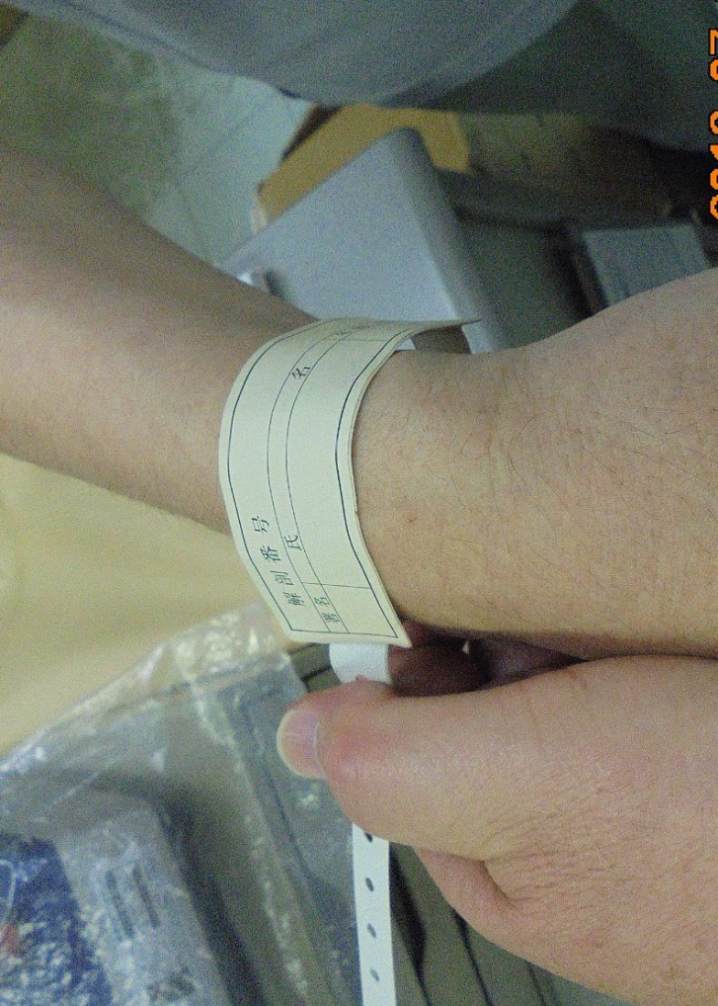
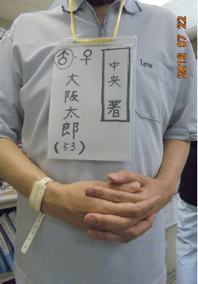
ご遺体の身元表示
本日からの改善策
（今までのリストバンド（身元表示））
（本日からの新たに加えた身元表示）
解剖後に、これをご遺体に付け、委託業者と
ご遺族（あるいは葬儀社）で確認後に引き渡す。

Slide 10
８．臨床医である警察医について
・臨床医である警察医に対して,法医学的
な検案（死体検案書の発行）が求められ
ているのではないか。
・法医学的な検案能力を有する臨床医を 確保することは困難。

Slide 11
９．課題① 検案協力医の確保
・ 2025年を目前にひかえ,医療・健康医療行政上必要な死体検案書の作成に協力していただける検案協力医の確保が急務。大阪市内も含め,検案協力医を確保していかなければならない。
・研修に早急に着手し, 保健医療科学院,日本医師会,救急医療機関等とも連携しつつ,順次,大阪府内各所で実施していかなければならない。

Slide 12
１０．課題② 検案協力体制の構築
・搬送先医療機関やかかりつけ医による検案,さらに,かかりつけ医がいるとは限らないなか,地域としての検案協力体制を確保することが必要。 その際,法医に相談ができる体制やAi等の補助検査など,さまざまな支援が必要。
・臨床での検案不能例においては法医学的専門家への引き継ぎのできる仕組みが必要。
・事件性が否定できない場合等では,再び司法分野へ差し戻す仕組みが必要。

